Slide 1

Модуль 1 Урок 3
Основи роботи з GIT
2022

Slide 2
Основи роботи з GIT
Що таке GIT?
Переваги GIT
Початок роботи з GIT
Початкове налаштування GIT
Робота в локальному репозиторії
Робота з віддаленим репозиторієм
Додаткова інформація
GitLab vs GitHub
Домашнє завдання

Slide 3
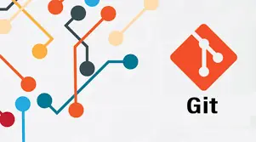
Основи роботи з GIT
Що таке GIT?
Git – система керування версіями з розподіленою архітектурою.
На відміну від колись популярних систем на кшталт CVS і Subversion (SVN), де повна історія версій проекту доступна лише в одному місці, в Git кожна робоча копія коду як така є репозиторієм. Це дозволяє всім розробникам зберігати історію змін у повному обсязі.
Розробка в Git орієнтована на забезпечення високої продуктивності, безпеки та гнучкості розподіленої системи.

Slide 4
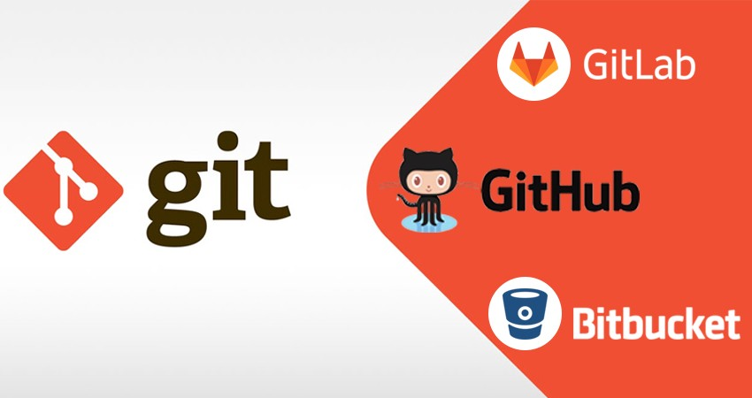
Основи роботи з GIT
Що таке GIT?
Git – розподілена система керування версіями.
Система управління версіями (Version Control System, VCS) — програмне забезпечення для полегшення роботи з інформацією, що змінюється.
GitHub - найбільший веб-сервіс для хостингу IT-проектів (включаючи git-репозиторії) та їхньої спільної розробки.

Slide 5
Основи роботи з GIT
Переваги Git
Git – безкоштовне програмне забезпечення з відкритим доступом (open source).
Його найсильнішими сторонами є:
простота у вивченні та використанні
швидкість роботи
кросплатформність
гнучкість
будь-який розмір проекту
Правильне використання Git у процесі розробки ПЗ:
збільшує швидкість розробки
підвищує зручність створення та підтримки ПЗ
зменшує кількість помилок
зменшує час тестування
Крім цього, Git дає можливість:
одночасної роботи десятків та сотень розробників над одним проектом
проводити ефективні code-review
керувати всіма змінами коду
керувати версіями проекту
реалізувати CI/CD (без Git цих практик не існувало б)
…
Недоліки Git
З особистого досвіду за 11 років щоденної роботи з десятком репозиторіїв недоліки так і не знайшлися.

Slide 6
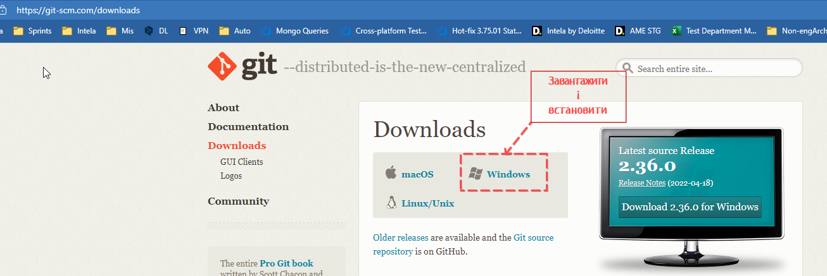
Основи роботи з GIT
Початок роботи з GIT
Завантажити та встановити git: https://git-scm.com/downloads
(наприклад, для Windows):

Slide 7
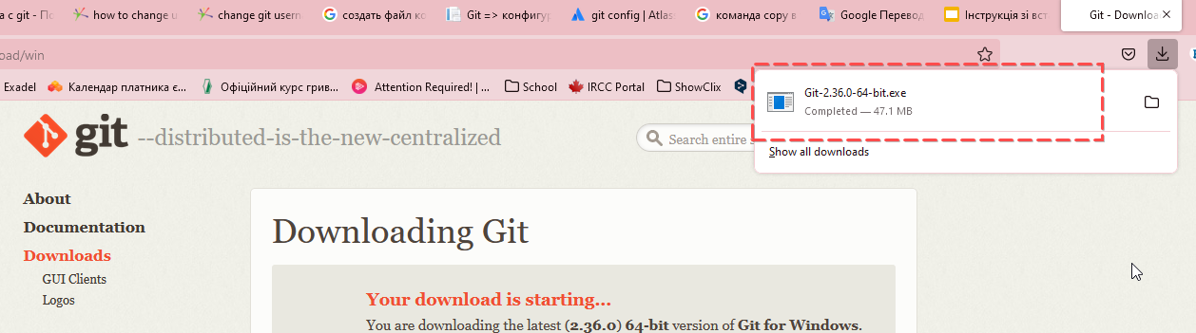
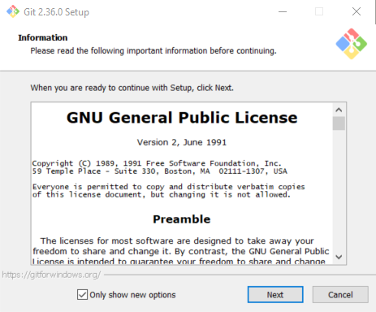
Основи роботи з GIT
Початок роботи з GIT
Завантажити:
Встановити:

Slide 8
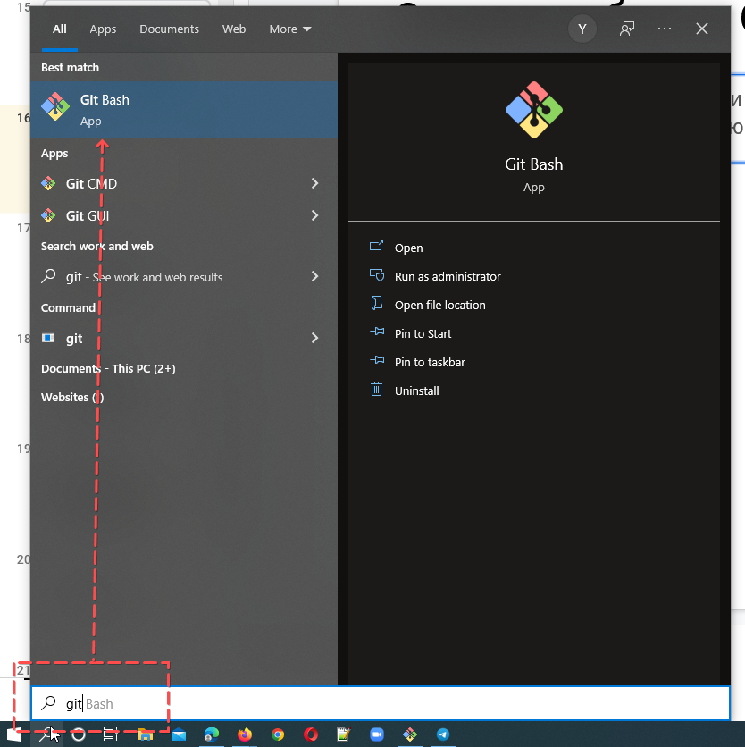
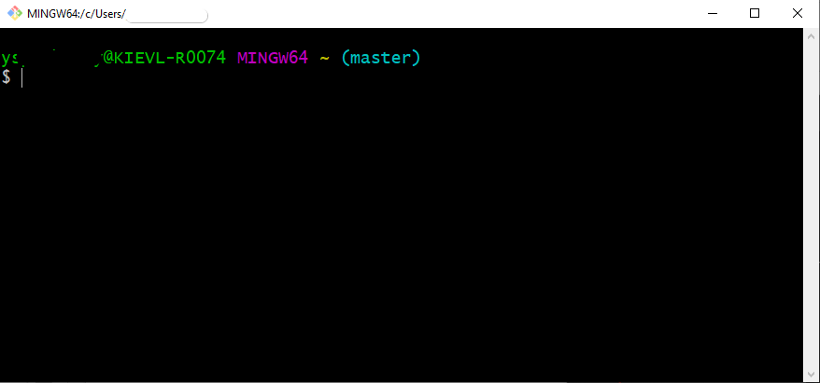
Основи роботи з GIT
Початок роботи з GIT
Для роботи будемо використовувати bash консоль, яку надає GIT. Щоб працювати у Windows, потрібно запустити Git Bash*. Ось як він виглядає в меню Пуск (набираємо в меню пошуку git):
*GIT Bash - це програма для середовищ Microsoft Windows, що емулює роботу командного рядка

Slide 9
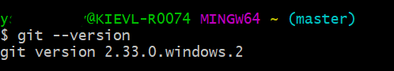
Основи роботи з GIT
Початок роботи з GIT
Після запуску GIT Bash ввести наступну команду:
git --version - перевірка встановлення версії застосунку:
Команду можна набрати на клавіатурі та натиснути Enter, або скопіювати та вставити в консоль правою кнопкою миші.

Slide 10
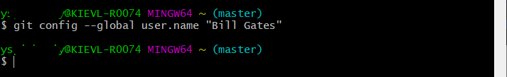
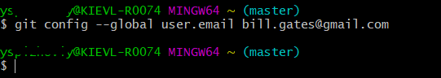
Основи роботи з GIT
Початкове налаштування GIT
GIT має налаштування користувача, від якого йтиме робота. Це розумна і необхідна річ, оскільки коли створюється commit, GIT бере саме цю інформацію для поля Author. Щоб налаштувати ім'я користувача та пароль для всіх проектів, потрібно прописати такі команди:
Ім’я та прізвище користувача:
git config --global user.name "Bill Gates"
Поштова скринька користувача:
git config --global user.email bill.gates@gmail.com

Slide 11
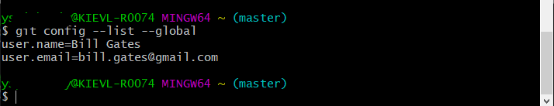
Основи роботи з GIT
Початкове налаштування GIT
Щоб перевірити інформацію про створеного користувача GIT треба ввести команду:
git config --list --global

Slide 12
Основи роботи з GIT
Початкове налаштування GIT
git alias – команди не існує. Псевдоніми створюються за допомогою команди git config та файлів конфігурації Git.
$ git config --global alias.br branch
$ git config --global alias.ci commit
$ git config --global alias.st status
Наведений приклад демонструє створення глобальних ярликів для основних команд Git. Створення псевдонімів не змінює вихідні команди
[alias]
br = branch
ci = commit
st = status
Псевдоніми використовуються для створення коротких команд, які пов'язуються з довгими командами. Завдяки псевдонімам робочі процеси стають ефективнішими, оскільки для виклику команд потрібно натискати менше клавіш.

Slide 13
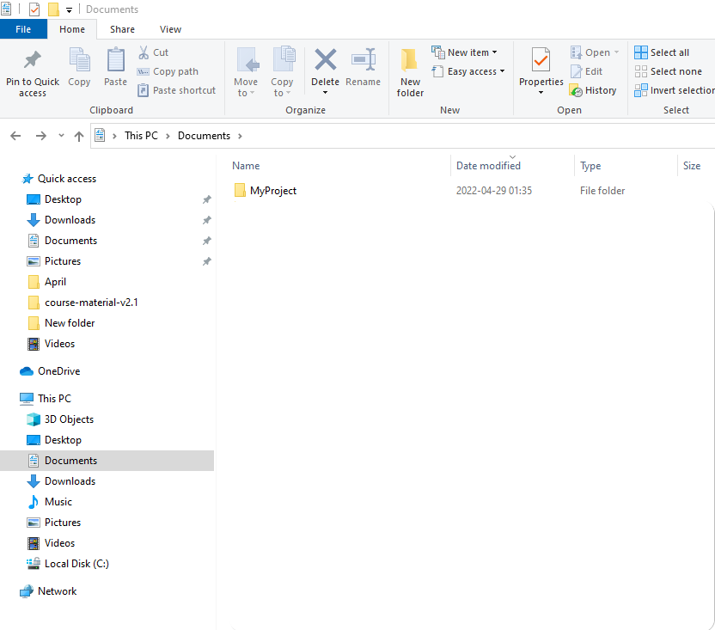
Основи роботи з GIT
Робота в локальному репозиторії
Щоб створити локальний репозиторій, для початківців рекомендуємо створити на локальному комп’ютері папку MyProject у зручному місці:

Slide 14
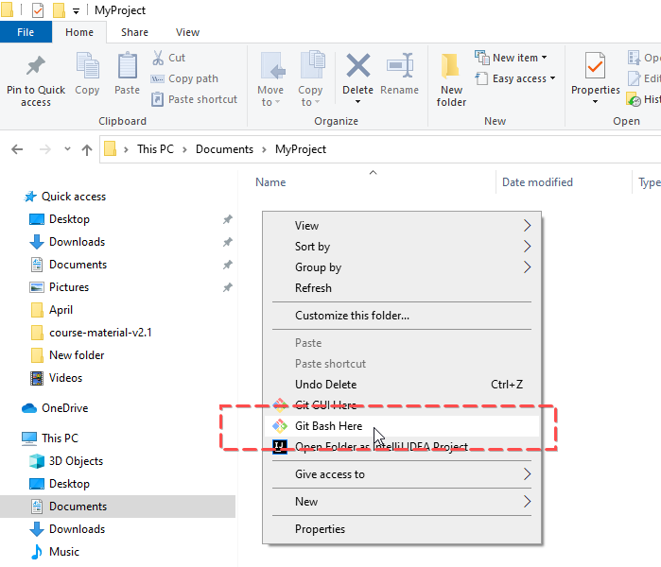
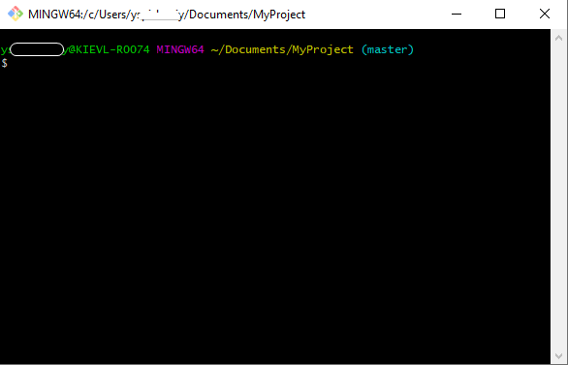
Основи роботи з GIT
Робота в локальному репозиторії
В папці MyProject правою кнопкою миші запускаємо нову консоль GIT Bash. Попереднє вікно GIT Bash можна зачинити. На даному етапі це робиться для спрощення роботи студентів, які ще не знайомі с роботою консолі. В майбутньому ви навчитеся переходити до потрібної папки виконавши необхідні команди в самій консолі.

Slide 15
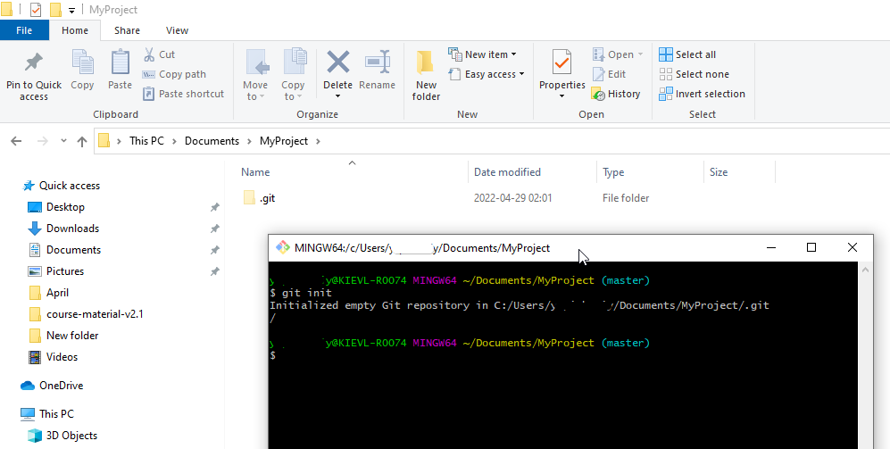
Основи роботи з GIT
Робота в локальному репозиторії
В папці MyProject створюємо локальний репозиторій.
Для цього потрібно набрати команду:
git init
Після цього буде створено папку .git у тому місці, де знаходиться консоль.
Доречі, якщо ви не бачите на своєму компютері розширення файлу, треба виконати наступні дії: в меню “View” активувати опцію “Hidden item”.

Slide 16
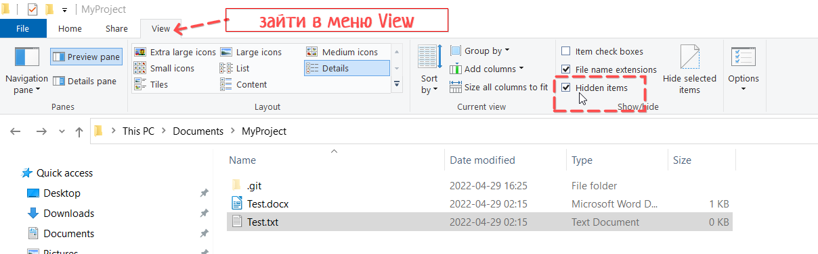
Основи роботи з GIT
Робота в локальному репозиторії

Slide 17
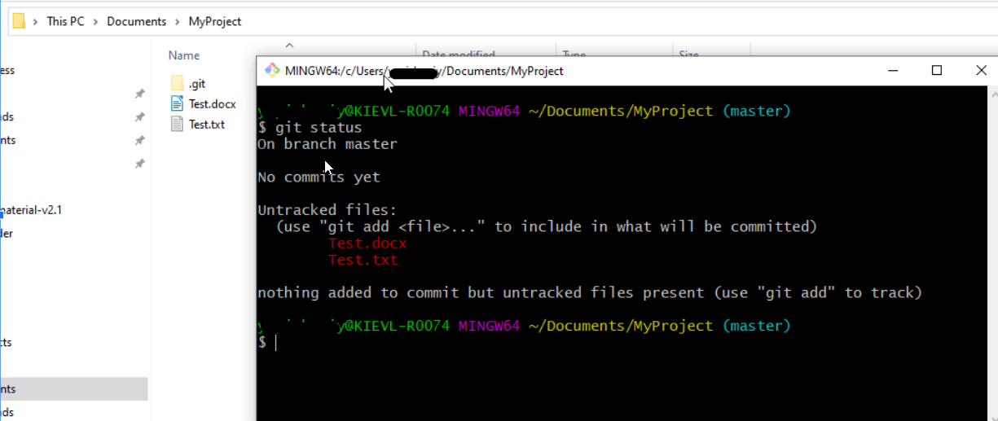
Основи роботи з GIT
Робота в локальному репозиторії
.git - це папка, яка зберігає всю інформацію про гіт репозиторії. Її видаляти не потрібно;)
Далі додаються файли в цей проект (Test.txt, Test.docx - можна створити або скопіювати існуючі на локальному комп’ютері), і їх стан стає Untracked. Щоб подивитися, який статус роботи на даний момент пишемо:
git status
Ми знаходимося в master гілці, і поки ми не перейдемо в іншу, так і залишиться.

Slide 18
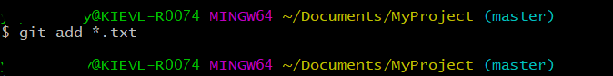
Основи роботи з GIT
Робота в локальному репозиторії
Таким чином видно, які файли змінені, але ще не додані в staged. Щоб додати їх у стан staged, потрібно написати git add. Тут може бути кілька варіантів, наприклад:
git add -A — додати всі файли із стану в staged;
git add . — додайте всі файли з цієї папки та всі внутрішні. По суті те саме, що і попереднє;
git add <ім’я файлу> — додає тільки конкретний файл, наприклад git add Test.docx. Зауважимо, що файл пишем без кутових дужок і обов’язково через крапку з розширенням.
git add *.<розширення>— додає всі файли за вибраним розширенням. Наприклад, якщо в папці декілька файлів з
розширенням docx, вони всі будуть добавлені.
Виберемо, наприклад, варіант:
git add *.txt

Slide 19
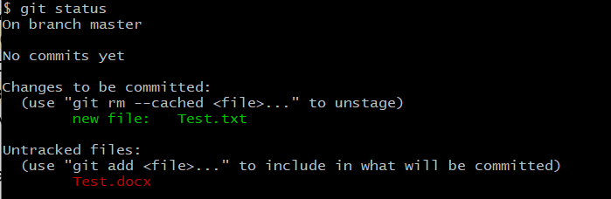
Основи роботи з GIT
Робота в локальному репозиторії
Щоб перевірити статус, використовується вже відома нам команда:
git status
Зрозуміло, що регулярний вираз відпрацював дуже добре, і тепер Тest.txt знаходиться в стані Staged.

Slide 20
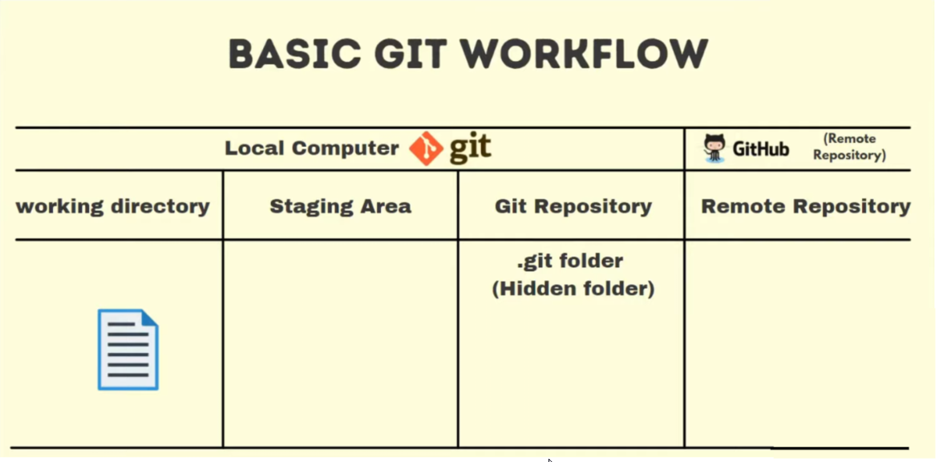
Основи роботи з GIT
Робота в локальному репозиторії
На малюнку відображена схема руху файлів через різні стани: файл Test.txt знаходиться у стані staged.

Slide 21
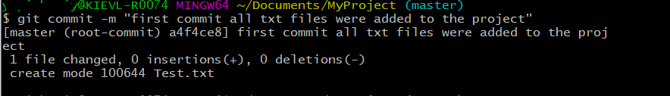
Основи роботи з GIT
Робота в локальному репозиторії
І, нарешті, останній етап при локальному репозиторії — зробити commit* (неформ. - закоммітити): *З англ. commit означає «фіксувати». Git-commit — це операція, яка створює всі підготовлені зміни і відправляє їх у репозиторій як єдине ціле. Навіщо потрібен комміт, якщо Git і так слідкує за всіма змінами? Комміти розбивають процес розробки, що складається з великого обсягу виправлень у файлі, на окремі кроки. Тобто комміт — це логічно завершена зміна всередині проекту і зрозуміла (в тому числі й іншими розробниками) точка, до якої можна повернутися, якщо виникнуть якісь проблеми.
git commit -m “first commit: all txt files were added to the project”
Якщо у вас на даному етапі виникне помилка, наприклад, ви скопіювали команду вище, виправте лапки на початку і в кінці коментаря. Вони мають бути введені на англійській розкладці клавіатури. Текст у лапках - це коментар. Це короткий опис того, які були зміни у файлі.

Slide 22
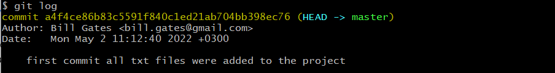
Основи роботи з GIT
Робота в локальному репозиторії
Далі є чудова команда, щоб подивитися на історію коммітів у гілці. Скористаємося нею:
git log
Тут вже видно, що з'явився наш перший комміт із текстом, який ми передали. Дуже важливо зрозуміти, що текст, який ми передаємо, має максимально точно визначати те, що було зроблено за цей комміт. Це в майбутньому допомагатиме багато разів.

Slide 23
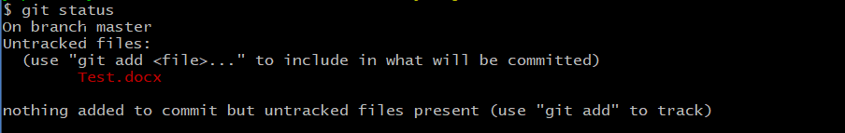
Основи роботи з GIT
Робота в локальному репозиторії
У вас може виникнути питання: а що сталося із файлом Test.docx? Зараз дізнаємося, використовуємо для цього вже відому нам команду. Для цього не обов’язково набирати її, можна натиснути на клавіатурі кнопку “стрілка вверх” декілька разів і знайти всі команди, які були введені раніше:
git status
Як бачимо, він так і залишився в стані untracked і чекає свого часу. А може, ми зовсім не хочемо його додавати в проект? Буває й таке.

Slide 24
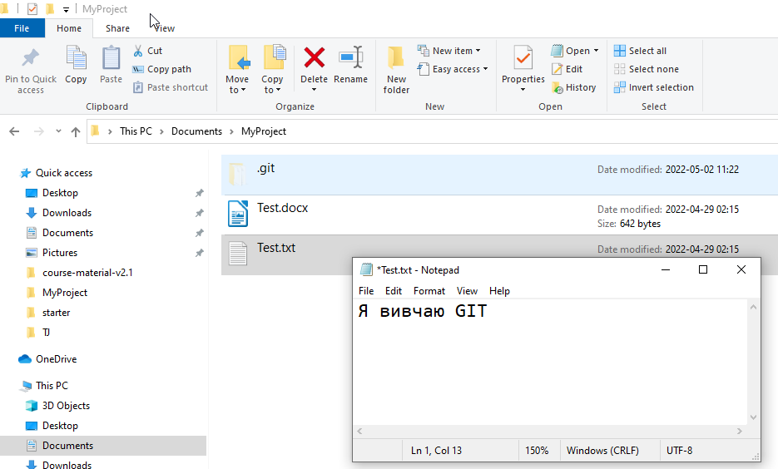
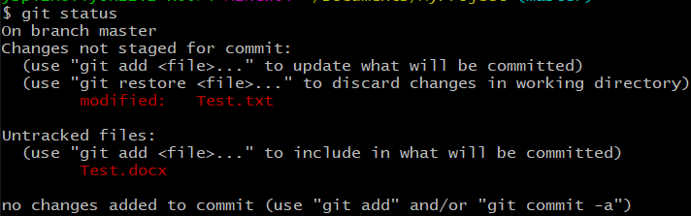
Основи роботи з GIT
Робота в локальному репозиторії
Далі, щоб стало цікавіше, спробуємо змінити текстовий файл Test.txt. Додамо туди якийсь текст, зберігаємо файл і закриваєм.
Далі перевіримо стан:
git status

Slide 25
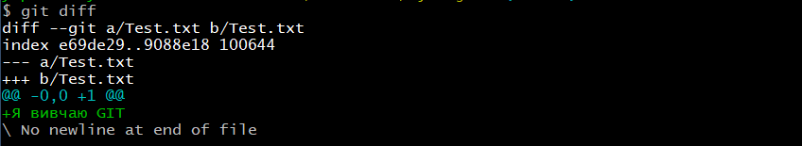
Основи роботи з GIT
Робота в локальному репозиторії
Тут добре видно різницю між двома станами — untracked і modified. Test.docx знаходиться в стані untracked, а Test.txt знаходиться в modified. Тепер, коли вже є файли в стані modified, ми можемо подивитися на зміни, які були зроблені над ними. Зробити це можна за допомогою команди:
git diff
Тобто, тут добре видно, що я додав у наш текстовий файл “Я вивчаю GIT”.

Slide 26
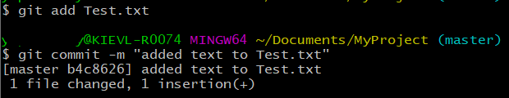
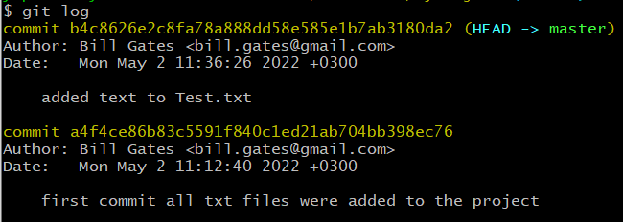
Основи роботи з GIT
Робота в локальному репозиторії
Додаємо зміни в текстовому файлі Test.txt та коммітимо:
git add Test.txt
git commit -m "added text to Test.txt"
git log
Як бачимо, вже є два комміти.

Slide 27
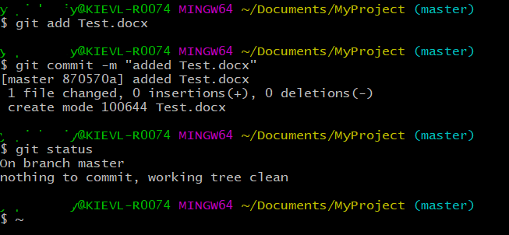
Основи роботи з GIT
Робота в локальному репозиторії
Додаємо зміни в текстовому файлі Test.docx та коммітимо:
git add Test.docx
git commit -m "added Test.docx"
git status

Slide 28
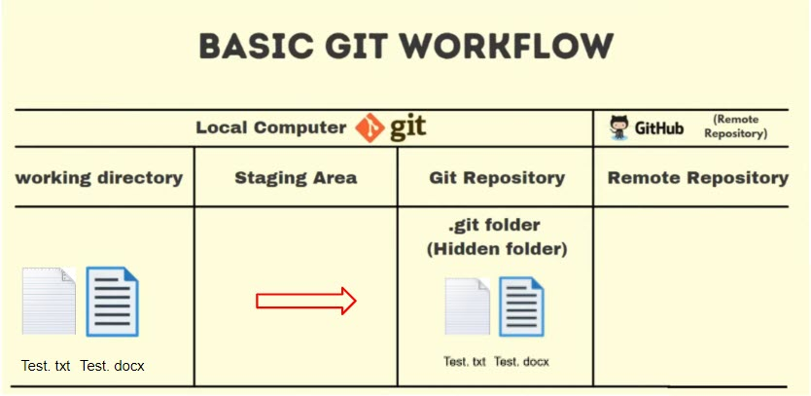
Основи роботи з GIT
Робота в локальному репозиторії
Обидва файли знаходяться в локальному репозиторії.
Для того, щоб інші учасники проекту могли з ними працювати, їх потрібно відправити на віддалений репозиторій, наприклад, на GitHub. Для цього спочатку потрібно створити акаунт. Переходим за посиланням: https://github.com/

Slide 29
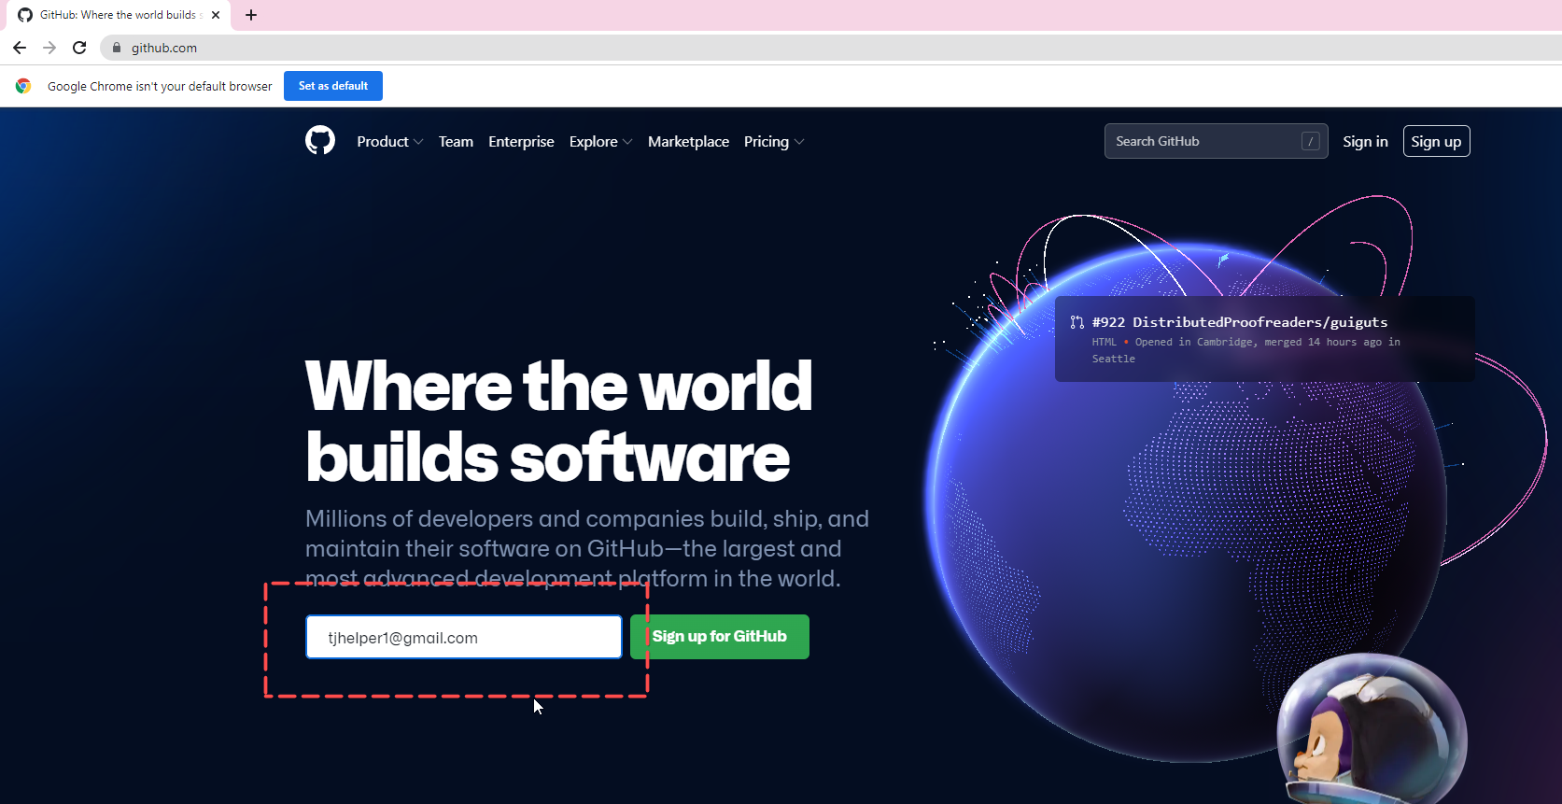
Основи роботи з GIT
Робота з віддаленим репозиторієм
Вводимо адресу поштової скриньки. Можна використати свою особисту, або попередньо створити нову. Натискаємо “Sing up for GitHub”.
Головна сторінка на момент вашого навчання може змінитись, але процес реєстрації буде аналогічний. Спочатку вводимо адресу поштової скриньки.

Slide 30
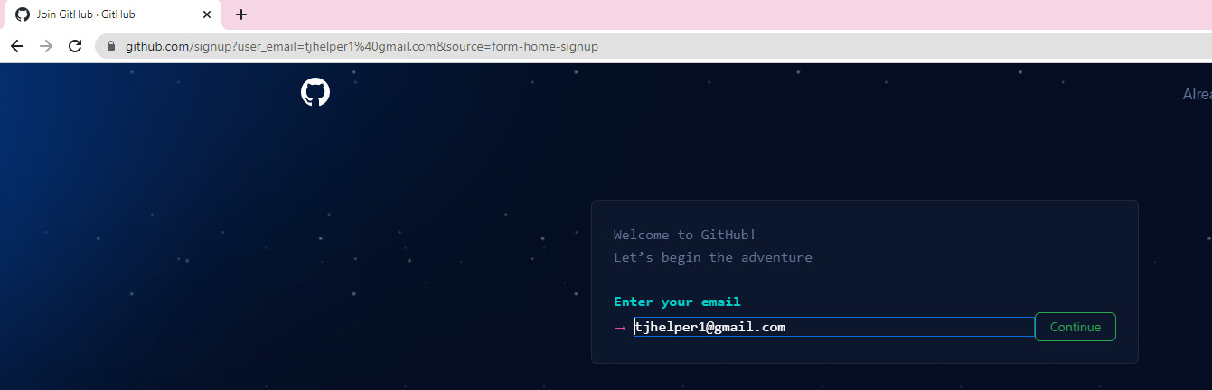
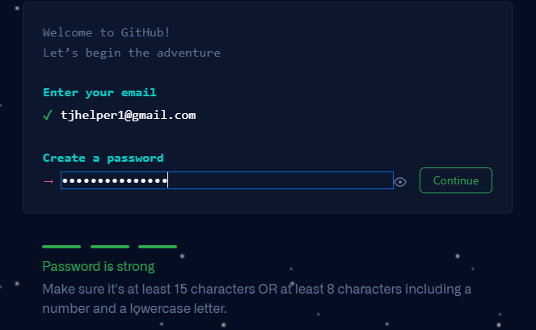
Основи роботи з GIT
Робота з віддаленим репозиторієм
Потім потрібно створити пароль. Це пароль відмінний від паролю до вашої скриньки. Він буде використовуватись для входу в акаунт в подальшому. Обов’язково збережіть його.

Slide 31
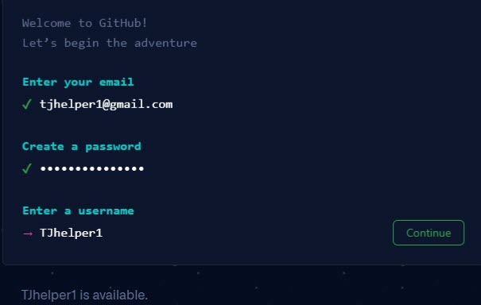
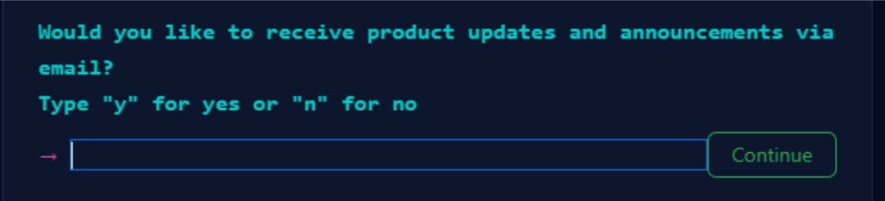
Основи роботи з GIT
Робота з віддаленим репозиторієм
Вводимо ім’я користувача (можна будь яке з доступних, про що вам сповістить система).
Далі ви маєте відповісти Y чи N, якщо
(не-)хочете отримувати на пошту
повідомлення.
Вводимо, наприклад n і тиснемо
продовжити.

Slide 32
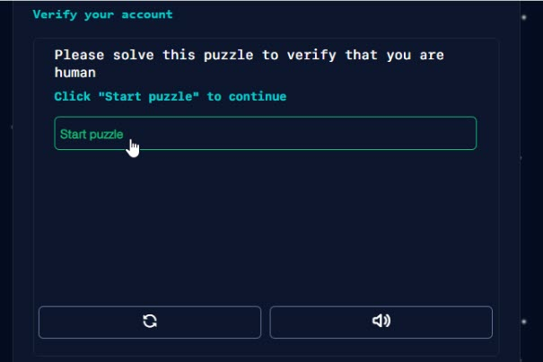
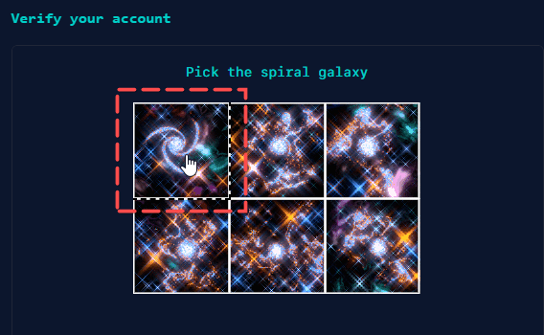
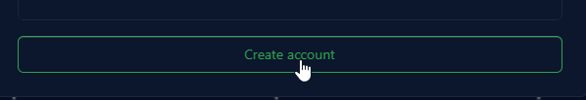
Основи роботи з GIT
Робота з віддаленим репозиторієм
Далі потрібно розгадати головоломку. Тиснемо Start puzzle. Виберемо спіральну галактику.
Тиснемо “Створити акаунт”.

Slide 33
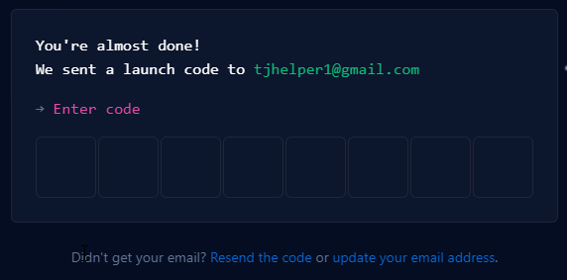
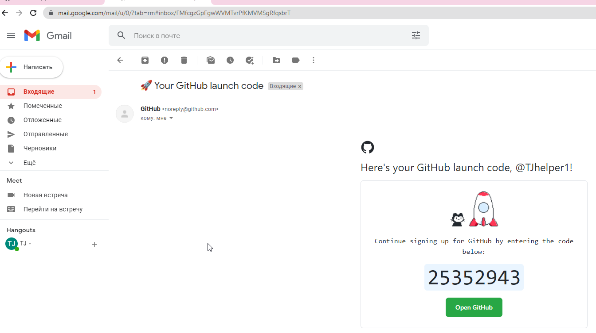
Основи роботи з GIT
Робота з віддаленим репозиторієм
Далі потрібно ввести код, який відправили на поштову скриньку.
Копіюємо і вставляємо код.

Slide 34
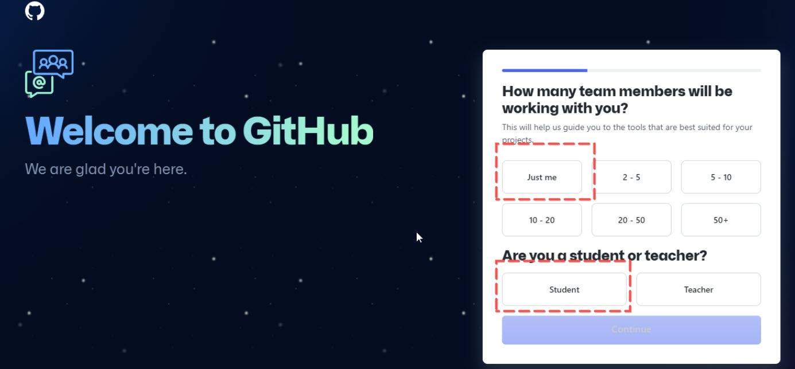
Основи роботи з GIT
Робота з віддаленим репозиторієм
Далі вибираємо опції “Тільки я” та “Учень”. Тиснемо продовжити.

Slide 35
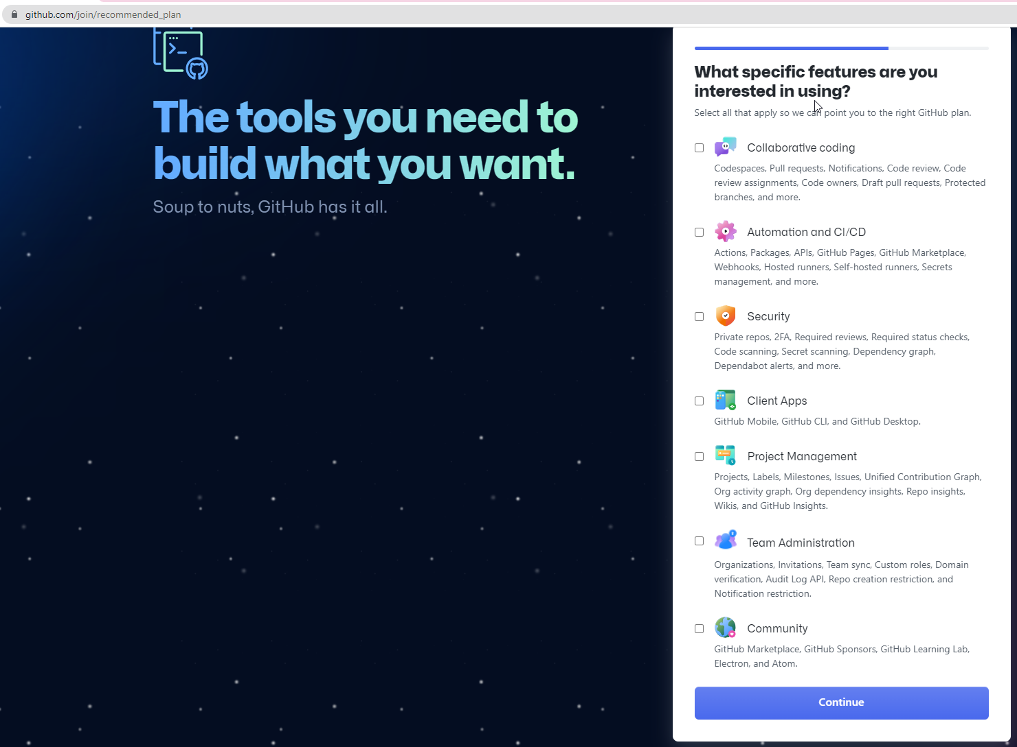
Основи роботи з GIT
Робота з віддаленим репозиторієм
В наступному вікні можна нічого не вибирати і тиснути “Продовжити” (Сontinue).

Slide 36
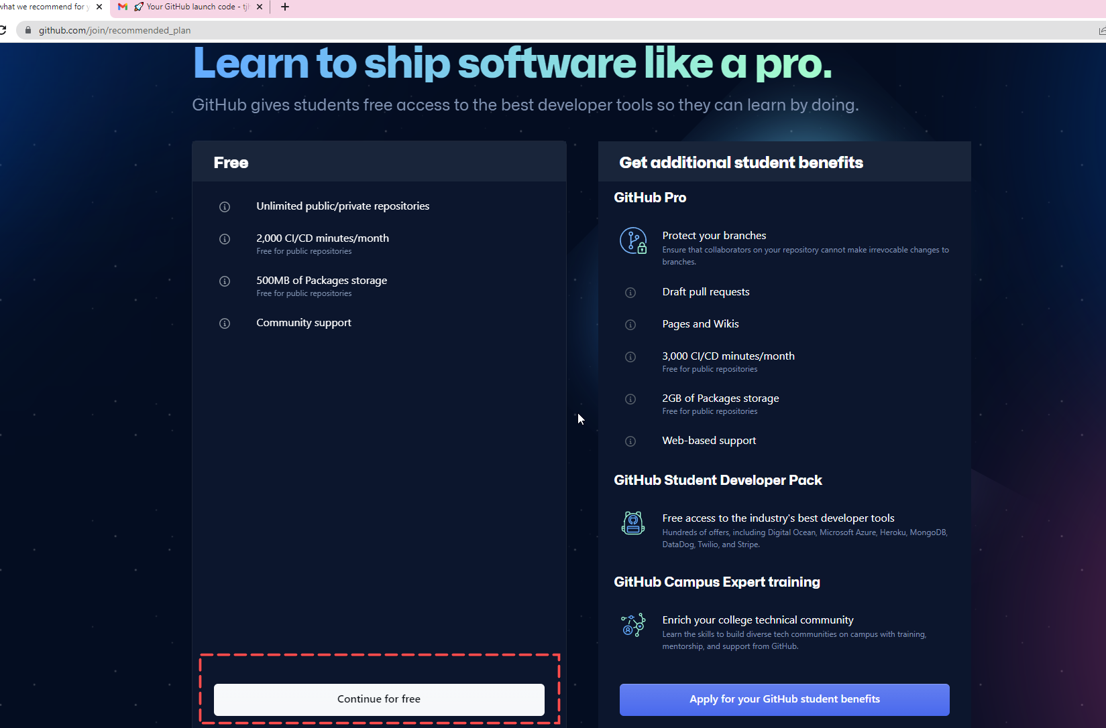
Основи роботи з GIT
Робота з віддаленим репозиторієм
Вибираємо безкоштовний варіант.

Slide 37
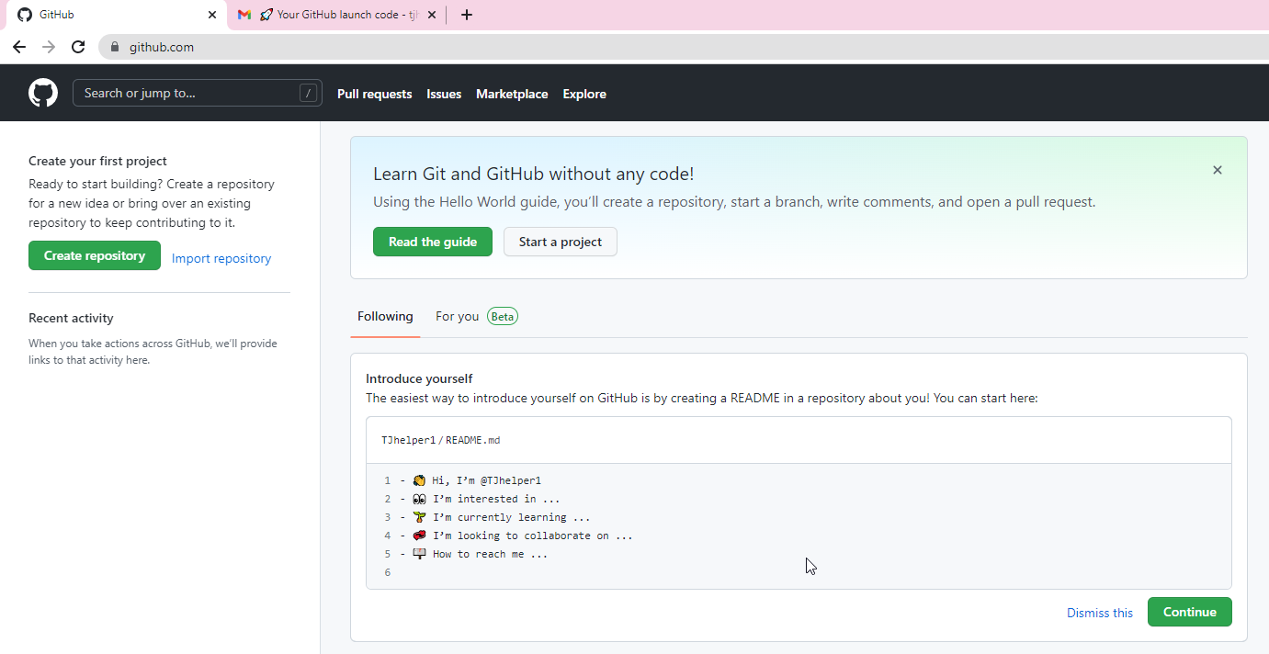
Основи роботи з GIT
Робота з віддаленим репозиторієм
Виконується ініціалізація інформаційної панелі (dashboard).
Можливо, на момент, коли ви будете вивчати GIT на цій сторінці відбудуться зміни, але ключова функціональність має бути такою самою.

Slide 38
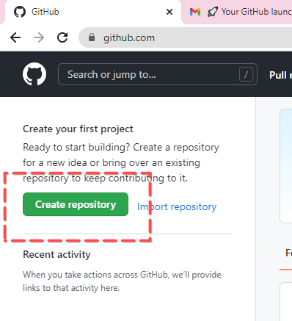
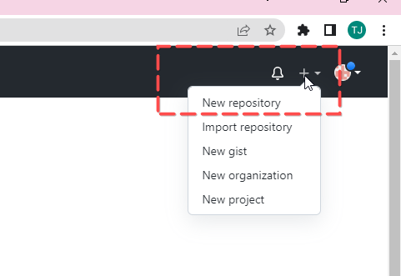
Основи роботи з GIT
Робота з віддаленим репозиторієм
Далі ми маємо створити репозиторій. Тиснемо відповідну кнопку зліва або знак + в правому куті панелі.

Slide 39
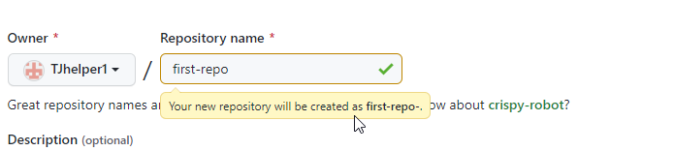
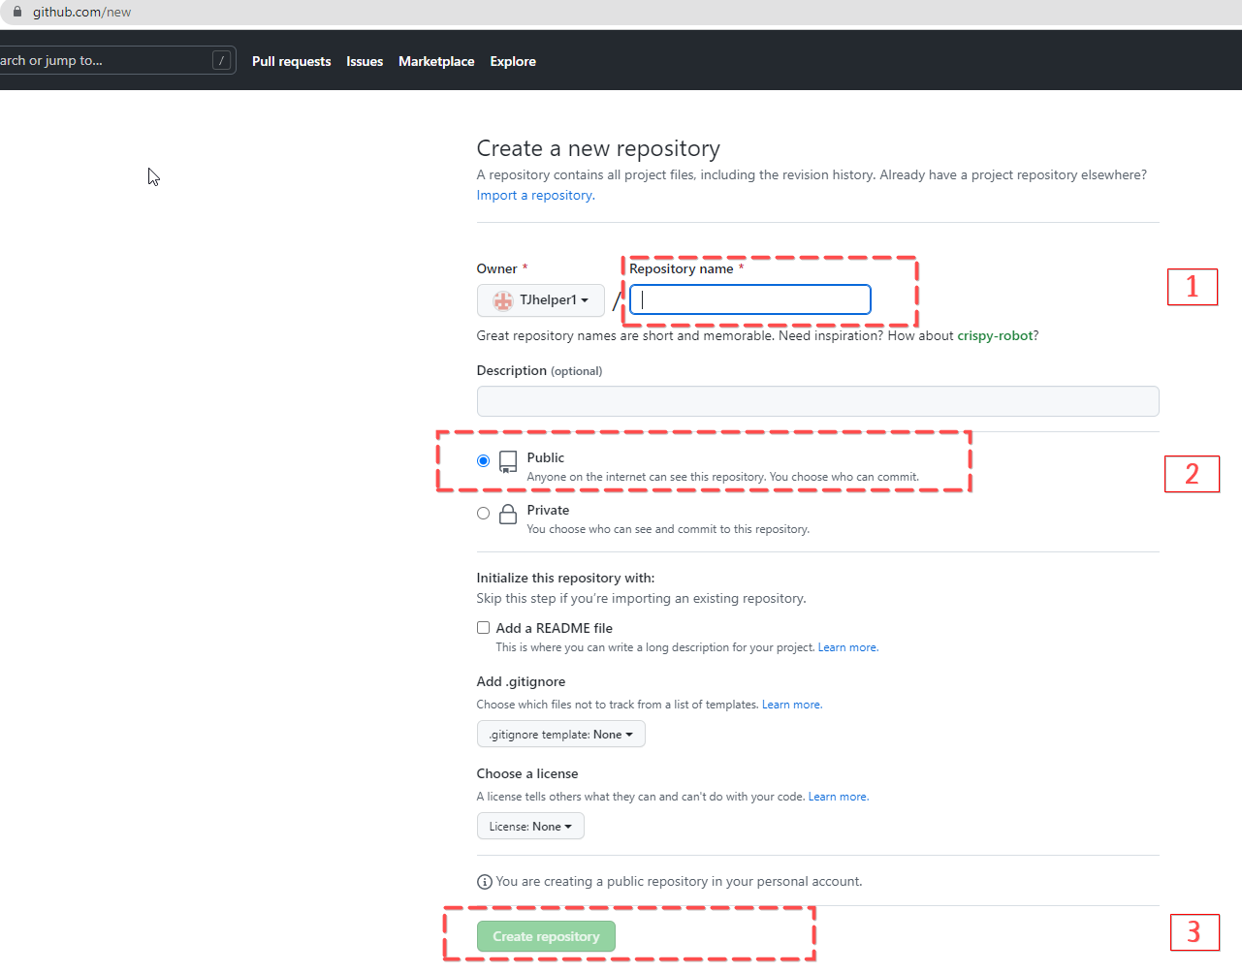
Основи роботи з GIT
Робота з віддаленим репозиторієм
Далі вводимо назву репозиторію. Вона може бути схожею або відмінною від назви локального репо. Всі літери мають бути з нижнього регістру (маленькими).Наприклад, first-repo. Вибираємо “Публічний” (Public) i “Створити репозиторій” (Create repository).

Slide 40
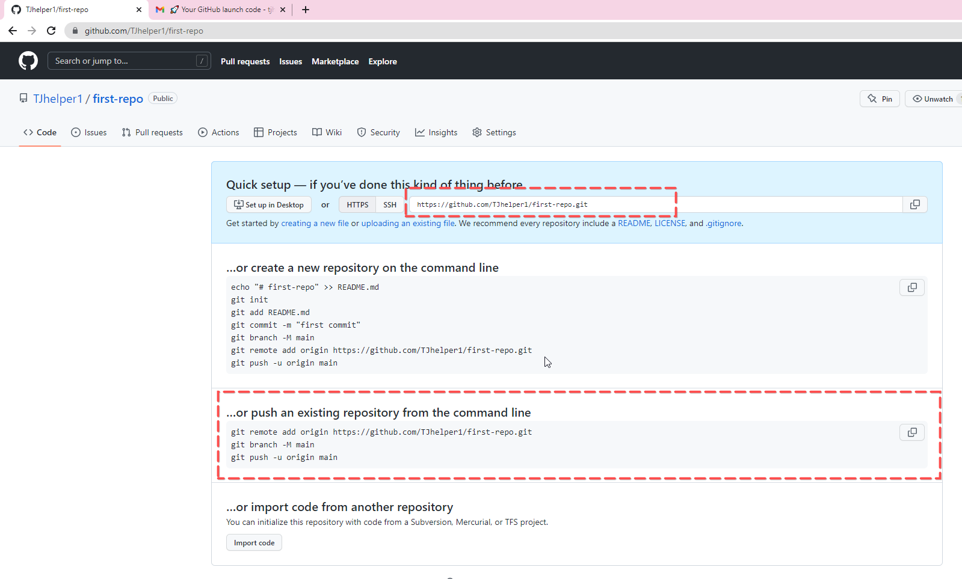
Основи роботи з GIT
Робота з віддаленим репозиторієм
Створюється новий репозиторій і нас перенаправляє на сторінку, де знаходяться команди для GitBash, які ми будемо використовувати для переміщення наших файлів з локального репо на віддалений репо GitHub. Знаходяться вони в другому блоці. Їх можна копіювати та вставляти або набирати (що на початку незручно) на клавіатурі.

Slide 41
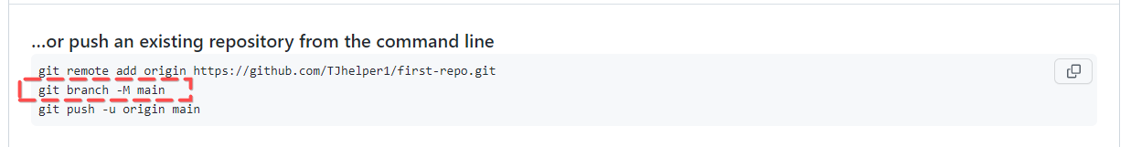

Основи роботи з GIT
Робота з віддаленим репозиторієм
Але спочатку змінемо головну гілку з master на main. Для цього використовуємо команду, яка є в другому блоці.
Якщо ви виконаєте git status в локальному репо, ви побачите, що знаходитесь у гілці master.

Slide 42


Основи роботи з GIT
Робота з віддаленим репозиторієм
Копіюємо і виконуємо команду:
git branch -M main
Перевіряємо git status. Гілку змінено.
Наступний крок, який потрібно виконати, це підготовка до передачі файлів з локального репо на віддалений у GitHub. Для цього потрібно виконати першу команду з 2-го блоку (ми сповіщаємо систему за якою адресою URL знаходиться наш репозиторій):
git remote add origin https://github.com/TJhelper1/first-repo.git
*не забудьте замінити url на свій (виділене червоним)

Slide 43

Основи роботи з GIT
Робота з віддаленим репозиторієм
Наступна команда (третя у 2-му блоці) і є командою передачі файлів:
git push -u origin main
У вас має з’явитися вікно для введення персонального токену доступу.
Далі ви маєте створити і ввести токен для нашого репо і, в подальшому це вікно з’являтися не буде. Як це зробити.

Slide 44



Основи роботи з GIT
Робота з віддаленим репозиторієм
Зачиняємо вікно для входу натиснувши Х.
Далі з’явиться вікно для введення імені користувача, після нього - вікно для введення паролю.

Slide 45

Основи роботи з GIT
Робота з віддаленим репозиторієм
Якщо спробувати ввійти в систему, то ця спроба не буде вдалою, тому що аутентифікація на GitHub за допомогою паролю недоступна з 13.08.2021, про що сповіщає наступне повідомлення:
Для підвищення захисту файлів користувачів післі вказаної дати обов’язковим є створення токену для аутентифікації користувача.
Для цього потрібно в правому кутку відкрити “Налаштування користувача” (Settings).

Slide 46

Основи роботи з GIT
Робота з віддаленим репозиторієм
Далі натискаємо “Налаштування розробника” (Developer settings).

Slide 47


Основи роботи з GIT
Робота з віддаленим репозиторієм
Натискаємо “Персональний токен”, потім “Згенерувати новий токен”.

Slide 48


Основи роботи з GIT
Робота з віддаленим репозиторієм
Заповнюємо поле Note (будь-який текст), відмічаємо repo та write. Для даного навчального курсу цього достатньо. Тиснимо Generate token.

Slide 49



Основи роботи з GIT
Робота з віддаленим репозиторієм
Отриманий токен копіюємо. Переходимо знову в GitBash, знову вводимо команду (кнопка ”стрілка вверх” і знаходимо):
git push -u origin main
З’являється вікно для введення токену.
Обираємо вкладку Token, вставляємо скопійований токен і натискємо Sign in.

Slide 50


Основи роботи з GIT
Робота з віддаленим репозиторієм
Після цього ви побачите в GitBash, що всі об’єкти були успішно відправлені з локального репо на віддалений.
Повертаємось до репо на GitHub: “Ваш репозиторій” (Your repositories).

Slide 51


Основи роботи з GIT
Робота з віддаленим репозиторієм
Заходимо до репозиторію.
Бачимо 2 файли, які були в локальному репозиторії.

Slide 52

Основи роботи з GIT
Робота з віддаленим репозиторієм
Наступний крок, який ми маємо виконати, це клонування репозиторію з GitHub на локальний комп’ютер. Наприклад, ви тестувальник-автоматизатор і приєдналися до проекту. Вам потрібно буде завантажити автотести на свій комп’ютер. Спробуємо це зробити.
Для початку, створимо нову папку, наприклад, GitRepo.

Slide 53

Основи роботи з GIT
Робота з віддаленим репозиторієм
Потім на GitHub створюємо новий репозиторій. Переходимо до репозиторіїв:

Slide 54

Основи роботи з GIT
Робота з віддаленим репозиторієм
Натискаємо “Новий” (New).

Slide 55

Основи роботи з GIT
Робота з віддаленим репозиторієм
Назвемо, наприклад, second-repo i натискаємо “Створити репозиторій” (Create repository).

Slide 56

Основи роботи з GIT
Робота з віддаленим репозиторієм
В second-repo завантажимо декілька файлів зі свого комп’ютера (для учбових цілей, щоб спростити процес). Наприклад, ті файли, які ми використовували у попередньому проекті: Test.txt, Test.docx. Можна вибрати будь-які інші, в даному випадку це не суттєво.

Slide 57

Основи роботи з GIT
Робота з віддаленим репозиторієм
Натискаємо “вибрати ваші файли” (choose your files).

Slide 58

Основи роботи з GIT
Робота з віддаленим репозиторієм
Вибираємо файли на локальному комп’ютері.

Slide 59

Основи роботи з GIT
Робота з віддаленим репозиторієм
Натискаємо “Сommit changes”.

Slide 60

Основи роботи з GIT
Робота з віддаленим репозиторієм
Файли знаходяться в second-repo. Таким чином ми імітуємо проект, який нам потрібно клонувати з GitHub на локальний комп’ютер.

Slide 61

Основи роботи з GIT
Робота з віддаленим репозиторієм
Для цього нам потрібно скопіювати адресу, за якою знаходиться наш репозиторій. Натискаємо Сode і скопіювати.

Slide 62

Основи роботи з GIT
Робота з віддаленим репозиторієм
Переходимо в нову папку GitRepo на нашому комп’ютері і через праву кнопку миші запускаємо GitBash.

Slide 63


Основи роботи з GIT
Робота з віддаленим репозиторієм
Набираємо команду
git clone
i вставляємо після неї скопійовану адресу https://github.com/TJhelper1/second-repo.git
*не забудьте замінити url на свій (виділене червоним)
Тиснемо Enter. Файли копіюються на локальний комп’ютер.

Slide 64


Основи роботи з GIT
Робота з віддаленим репозиторієм
Перевіряємо. В папці GitRepo з’явилася папка second-repo, в якій знаходяться файли Test.docx, Test.txt.

Slide 65

Основи роботи з GIT
Робота з віддаленим репозиторієм
Зробимо незначні зміни, наприклад, у файлі Test.txt і збережемо їх.

Slide 66

Основи роботи з GIT
Робота з віддаленим репозиторієм
Перейдемо до папки second-repo за допомогою команди
cd \second-repo
(або відкриємо у цій папці нову копію GitBash)
Виконаємо вже добре відому нам команду
git status
Файл Test.txt - modified. Зверніть увагу що в цій папці гілка main, а не master.

Slide 67


Основи роботи з GIT
Робота з віддаленим репозиторієм
Виконуємо:
git add Test.txt
Перевіряємо:
git status
Виконуємо:
git commit -m "my second commit"

Slide 68

Основи роботи з GIT
Робота з віддаленим репозиторієм
Не потрібно виконувати команду:
git remote add origin https://github.com/TJhelper1/second-repo.git
як це ми робили у попередньому прикладі, тому що ми клонували проект і він вже зберігається в системі. Перевіримо.
Тому можна виконувати одразу:
git push -u origin main

Slide 69

Основи роботи з GIT
Робота з віддаленим репозиторієм
Ми передали файл Test.txt, в якому були зроблені деякі зміни знову на GitHub репо.
Для того, щоб пересвідчиться в цьому, ми можемо відкрити його прямо в репозиторії.

Slide 70

Основи роботи з GIT
Робота з віддаленим репозиторієм
Як бачимо, зміни відображаються.

Slide 71
Основи роботи з GIT
Додаткові матеріали
Інструмент для практики: https://learngitbranching.js.org/
Офіційна документація Git: https://git-scm.com/book
Офіційна документація GitHub: https://docs.github.com/en/get-started

Slide 72
Основи роботи з GIT
GitLab vs GitHub
Версійність GIT реалізовано через багато різних систем. Найбільш популярними є GitHub, який ви подивилися зараз, та GitLab, в якому ми ведемо issue нашого курсу. Ми спеціально ознайомили вас з двомами системами, для того щоб ви могли: по-перше повторити всі дії через новий інтерфейс для вас, а саме GitHub, так як вказано в лекції, а потім повторити аналогічні дії, але вже з використанням GitLab.

Slide 73

Домашнє завдання
Повторити всі дії, які були наведені в уроці для GitHub
Зайдіть до GitLab репозиторія вашого проекту (https://gitlab.com) та завантажте його локально. Для цього перейдіть до репозиторію, натисніть “Download” та завантажте zip-архів
Видобути файли з архіву та перейти до кореня видобутого каталогу
Перетворити директорію на локальний репозиторій
Налаштуйте користувача git на рівні кореню репозиторія
Ознайомтесь з файлом конфігурації поточного репозиторію (.git/config)
Налаштуйте ім'я та email користувача для поточного репозиторію. Для цього не використовуйте параметр --global у відповідній команді
Переконайтесь що відповідні зміни потрапили в .git/config

Slide 74
Домашнє завдання
Перевірте зміст папки .git/objects
Відсутній файл індексу (.git/index)
Папка з об'єктами Git порожня (.git/objects)
Переконайтесь що покажчик HEAD вказує на гілку main (master)
Створіть* нову гілку з назваю [your_surname.your_name] та перейдіть на неї
1-й комміт
Зробіть файли папки Weather відстежуваними
Зверніть увагу на файл індексу (.git/index) та папку з об'єктами (.git/objects)
Зробіть комміт
Знайдіть хеш** комміта
*цю команду ми не наводили в презентації, але ви повинні були ознайомитись з нею тут
**хеш комміта відображається в історії, для вас вже знайома команда git log

Slide 75
Домашнє завдання
2-й комміт
Виправте помилку* в файлі index.html (Snowy day)
Додайте зміни в індекс
Зробіть комміт
Знайдіть хеш комміта
3-й комміт
Додайте в файл index.html секцію для типу погоди “дощ”
Додайте зміни в індекс
Зробіть комміт
Знайдіть хеш комміта
Прив'яжіть локальний проект до вашого віддаленого репозиторію на Gitlab з пункту 2
Відправте до нього всі локальні комміти
Зайдіть до GitLab та створіть запит на злиття своєї гілки до гілки main
*помилка граматична, тому для редагування відкрийте файл за допомогою текстового редактору

